Slide 1


[
]
redis使用
REmote DIctionary Server(Redis) 是一个由Salvatore Sanfilippo写的key-value存储系统。

Slide 2
目录
CONTENTS
01
基础
03
阻塞
02
数据结构和API
04
应用示例

Slide 3
01
基础
Redis是一个开源的使用ANSI C语言编写、遵守BSD协议、支持网络、可基于内存亦可持久化的日志型、Key-Value数据库，并提供多种语言的API。

Slide 4
1，redis特性
速度快，基于键值对的数据结构服务器，功能丰富，简单稳定，客户端语言多，持久化，主从复制，高可用和分布式
2，redis使用场景
缓存，排行榜，计数器，社交网络，消息队列系统等；不是万金油，随着对redis的了解会更清楚其使用场景
3，redis传输协议
RESP协议，客户端与服务端通信协议基于TCP协议，简单高效，即能被机器解析，也能被人轻易识别
4，单线程架构
redis使用了单线程架构和I/O多路复用模型来实现的内存数据库服务，单线程机制是开发和运维使用、理解redis 的核心之一。
5，内存
内存消耗，内存管理，内存优化

Slide 5

1，redis特性
2，redis使用场景
3，redis传输协议
提交服务端
格式：
*参数个数<回车换行>
$参数长度<回车换行>
参数<回车换行>
比如：set hello word，发给服务端是这样的（每行结尾都有\r\n）：
*3
$3
set
$5
hello
$5
world
57%

Slide 6
3，redis传输协议
服务端返回
格式：
+ 状态回复 - 错误回复 ： 数字回复
$ 字符串回复 * 多条字符串回复
比如：
get hello
$-1
set hello test
+OK
get hello
$4
test
strlen hello
:4
len hello
-ERR unknown command `len`, with args beginning with: `hello`,
set language python
+OK
mget hello language
*2
$4
test
$6
python

Slide 7
4，单线程架构
服务端
输入缓存队列
命令n
命令5
命令4
命令执行模式
客户端
命令3
网络
命令2
输出缓存
执行命令1
返回1
返回1

Slide 8
4，单线程架构
纯内存访问
redis所有数据放在内存中，内存的相应时长大约为100纳秒，这是redis达到每秒万级别访问的重要基础
非组赛I/O
redis使用epoll作为I/O多路复用的技术的实现，加上redis自身的事件处理模型将epoll中的链接、读写、关闭都转为事件，不在网络I/O上浪费过多时间
单线程避免线程切换和竟态产生的消耗
单线程可以简化数据结构和算法实现；单线程避免线程切换和竟态产生的消耗，对于服务端开发来说，锁和线程切换同茶馆是性能杀手。
注意：对于每个命令的执行时间是有要求的，如果一个命令执行过长，会造成其他命令的阻塞，对于redis这种高性能的服务来说是致命的，所以redis是面向快速执行场景的数据库。

Slide 9
5，内存
内存使用统计
通过info memory 获取内存相关指标
属性名 | 属性说明
used_memory | 所有数据的内存占用量
used_memory_human | 以可读懂的格式返回used_memory
used_memory_rss | 从操作系统角度显示redis进程占用的物理内存总量
used_memory_peak | used_memory的峰值
used_memory_peak_human | 以可读懂的格式返回used_memory_peak
used_memory_lua | lua引擎消耗的内存大小
mem_fragmentation_ratio | mem_memory_rss/used_memory的比值，表示碎片率
mem_allocator | 内存分配器，默认jemalloc

Slide 10
内存消耗划分
used_memory_rss子3MB左右，used_memory在800KB左右，一个空的redis进程小号内存可以忽略不计
自身消耗
对象内存
内存占用最大的一块，存储着用户的所有数据。每次创建键值对时，至少创建两个类型对象：key对象和valu对象，内存消耗可以简单理解为sizeof(key)+sizeof(value)
缓冲内存
包括客户端缓冲：所有接入到redis服务器tcp链接的输入输出缓冲（4.4）。复制积压缓冲区：2.8版本之后提供了可重用的固定大小用于实现部分复制功能的缓冲区，所有从节点可共享，有效避免全量复制（6.4）。aof缓冲区：在重写期间，保存最近的写入命令，通常占用较小。
内存碎片
内存分配策略一般采用固定范围的内存块进行分配。例如jemalloc在64位系统中将内存分为小中大3个大范围，每个范围有划分多个小的连续的内存单元，存5k对象时，可能会使用8k的块，这样就导致了剩下的3k变为内存碎片无法使用。
解决方式常见有数据对齐，安全重启。

Slide 11
子进程内存消耗
内存回收策略
 | 删除机制
达到过期时间的健对象 | 惰性删除
 | 定时任务
内存使用达到maxmemory上限时出发内存溢出控制策略，具体策略受maxmemory-policy参数控制 | noeviction | 默认
 | volatile-lru
 | allkeys-lru
 | allkeys-random
 | volatile-random
 | volatile-ttl

Slide 12
redisObject对象
type:4
对象类型
encoding:4
内部编码类型
lru:REDIS_LRU_BITS
LRU记时时钟
int refcount
应用计数器
void *ptr
数据指针

Slide 13
02
数据结构和API
了解redis 的全局命令、数据结构和内部编码、单线程命令处理机制时十分必要的

Slide 14
1，预备
redis有5种数据结构，他们键值对中的值，对于健来说有一些通用的命令
2，字符串
1
3，哈希
2
4，列表
除了列表键之外，发布与订阅、慢查询、监视器等功能也用到了链表，Redis服务器本身还使用了链表来保存多个客户端的状态信息，以及使用链表来构建客户端输出缓冲区。
5，集合
4
6，有序集合
5

Slide 15
1，预备
全局命令（红色字体表示线上禁用，危险）
命令 | 解释
keys * | O(n)，查看所有键 | rename key new key
dbsize | O(1)，键总数 | renamenx key new key | 新key不存在时才能被修改
exists key | O(1)，键是否存在 | randomkey
del key [...] | O(k)，删除键，k为删除键的个数
expire key seconds | 对键添加过期时间，类似还有pexpire | expireat key timestamp | 键在秒级时间戳后过期，类似还有pexpireat
ttl key | 返回键的剩余过期时间，类似还有pttl | persist key | 清除过期时间
type key | 返回键对应的值的数据结构类型
object encoding key | 返回键对应的值的内部编码

Slide 16
1，预备
其他
a，set命令会清除过期时间
b，用scan等渐进式扫描命令代替keys hgetall等命令
c，flushdb/flushall 线上慎用
d，了解每个命令的时间复杂度在开发中很重要，使用时间复杂度较高的命令时需要考虑数据的规模
e，move ,dump+restore，migrate是3种迁移间的方式。move基本不用了
f，mget mset hmget hmset等批量操作能够有效提高命令执行效率，
但需要注意每批次的数量和字节数

Slide 17
raw
1，预备
string
int
embstr
数据结构和内部编码
hashtable
5中数据结构只是redis对外的数据结构，
每种数据结构底层都有多种内部编码实现。
优点：
可以改进内部编码，而对外的数据结构
和命令没有影响；
多种内部编码实现在
不同场景下发挥各自的优势
hash
ziplist
quicklist
list
ziplist
key
linklist
set
hashtable
intset
zset
skiplist
ziplist

Slide 18
2，string
字符串类型时redis 最基础的数据结构，为其他4种数据结构奠定基础。字符串类型的值可以是
字符串、数字（整数，浮点数）、二进制（图片，音频，视频），但最大值不能超过512M
命令 | 解释 | 命令 | 解释
set key val | O(1) | decrbyfloat key n | O(1)
get key | O(1)
mset key val [k v ...] | O(k)，k为键的个数
mget key [...] | O(k)，k为键的个数
incr key | O(1)
decr key | O(1)
incrby key n | O(1)
decrby key n | O(1)

Slide 19
2，string
内部编码
 | 解释
int | 8个字节的长整形
embstr | 小于等于44个字节的字符串
raw | 大于44个字节的字符串

Slide 20
sdshdr对象
long len
使用的
long free
空闲的
char flag
char buf[]
数据

Slide 21
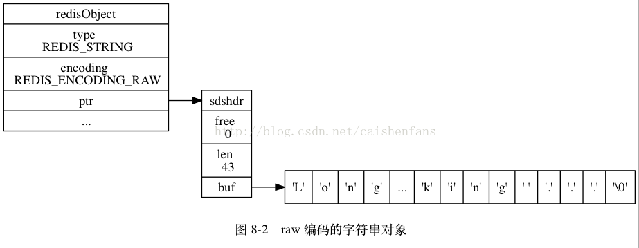
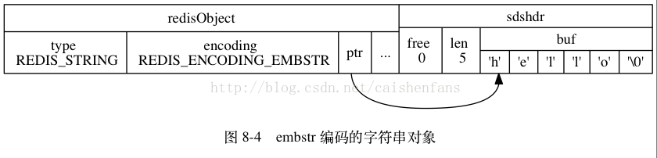

Slide 22
2，string
使用场景
 | 解释
缓存
计数
共享session
限速

Slide 23
3，hash
redis中指的是键值本身又是一个键值对结构
命令 | 解释 | 命令 | 解释
hset key filed val | O(1) | hvals key | O(n)，n为filed的个数
hget key filed | O(1) | hsetnx key field val | O(1)
hdel key filed [filed ...] | O(k)，k为field的个数 | hincrby key field n | O(1)
hgetall key | O(n)，n为filed的个数 | hstrlen key field | O(1)
hmget key field [field ...] | O(k)，k为field的个数
hmset key f v [ f v ...] | O(k)，k为field的个数
hexists key field | O(1)
hkeys key | O(n)，n为filed的个数

Slide 24
3，hash
内部编码
 | 解释
ziplist | filed个数小于512，并且所有值都小于64字节时，节省内存
hashtable | 无法满足ziplist条件时，ziplist读写效率会下降，而hashtable 的读写时间复杂度为O(1)

Slide 25
3，hash
ziplist
zlbytes
整个列表所占的字节长度，方便重新调整zpilist空间，int-32
zltail
记录距离尾节点的偏移量 int-32
zllen
节点数量 int-16
entry-1
具体的节点，长度根据实际的数据而定
entry-2
...
zlend
记录列表结尾，一个字节

Slide 26
3，hash
ziplist 的数据节点
prev_entry_bytes_length
前一个节点所占的空间，可实现列表反向迭代
encoding
当前节点的编码何长度，前两位编码类型，其余位表述数据长度
content
节点的值

Slide 27
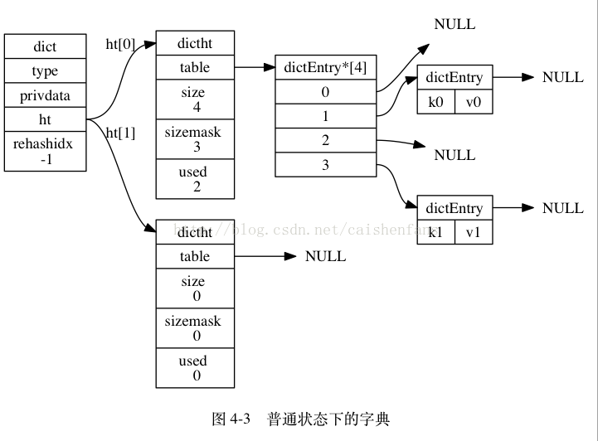

Slide 28
3，hash
使用场景
 | 解释
带有属性的数据 | 比如用户，有姓名，性别，年龄，所在城市等

Slide 29
4，list
列表类型用来存放多个有序的字符串，最多可以存储2的23次方减1个元素。
命令 | 解释 | 命令 | 解释
rpush key val [val ...] | O(k)，k为元素的个数，添加命令 | rpop key | O(1)
lpush key val [val ...] | O(k)，k为元素的个数，添加命令 | lpop key | O(1)
linsert key before|after pivoot val | O(n)，n为piovt距离列表头或尾的距离，添加命令 | lrem | O(n)，n是列表长度
lrange key start end | O(s+n)，s是start偏移量，n是start到end 的范围，查找 | ltrim key start end | O(n)，n是要裁剪的元素总数
lindex key index | O(n)，n为索引偏移量 | lset key index value | O(n)，n为索引偏移量
llen key | O(1) | blpop brpop | O(1)

Slide 30
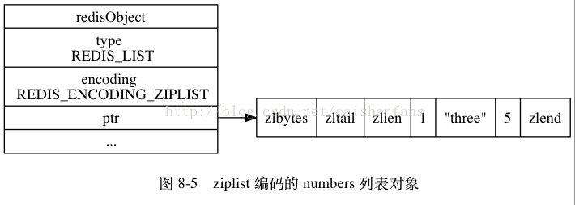
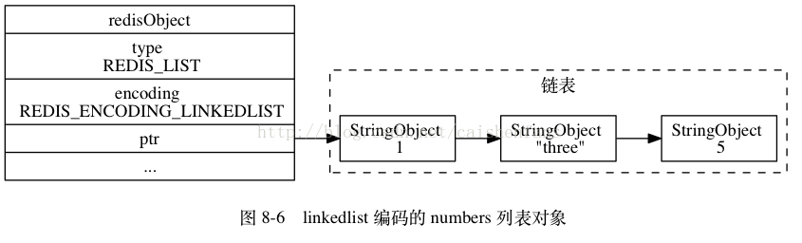

Slide 31
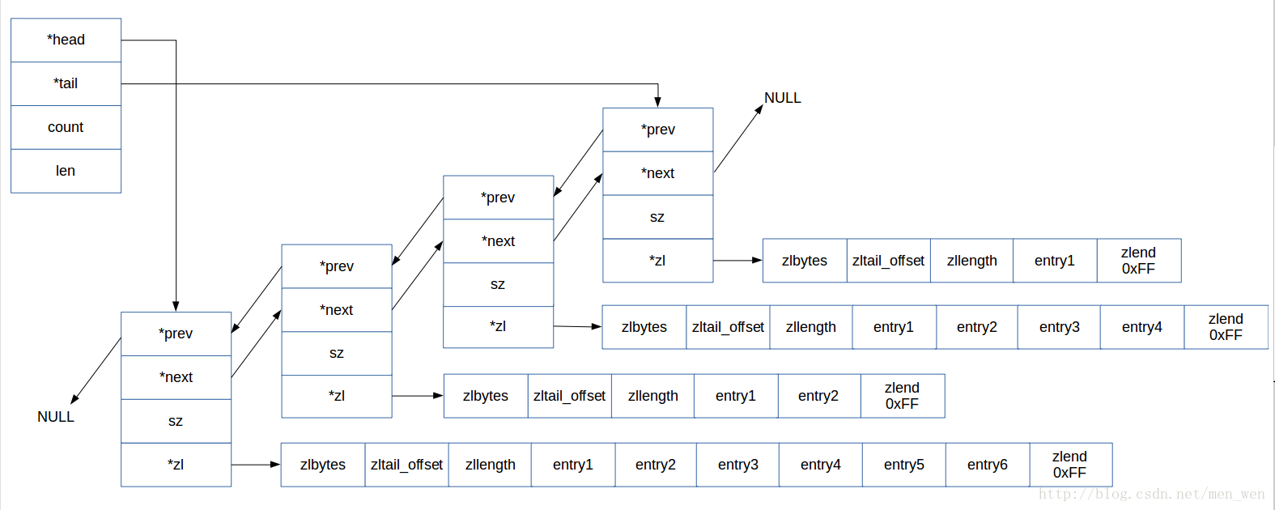

Slide 32
4，list
使用场景
 | 解释
消息队列 | lpush + lpop = statck lpush + rpop = queue lpush + ltrim = 有限集合 lpush + brpop = message queue
文章列表

Slide 33
5，set
集合类型用来存放多个字符串，但不允许重复，且无序。
命令 | 解释 | 命令 | 解释
sadd key element [...] | O(k)，k为元素的个数 | smembers key | O(1)，n为元素的个数
srem key element [...] | O(k)，k为元素的个数 | sinter key [key ...] | O(m*k)k是多个集合中元素最少的个数，m是键的个数
scard key | O(1) | sunion key [key ...] | O(k)，k是多个集合元素个数之和
sismember key element | O(1) | sdiff key [key ...] | O(k)，k是多个集合元素个数之和
srandmember key [count] | O(count)
spop key | O(1)

Slide 34
5，set
内部编码
 | 解释
intset | 几何中元素都是整数，且个数小于512
hashtable | 无法满足intset条件时

Slide 35
5，set
使用场景
 | 解释
标签 | 比如关注，给用户添加标签，也要给标签添加用户，这个关系的维护应该在同一个事物内
抽奖 | spop/srandmember
社交需求 | sadd + sinter

Slide 36
6，zset
有序集合保留了集合的不能重复元素特性，不同的是元素可以排序。
命令 | 解释 | 命令 | 解释
zadd key score member[...] | O(k*log(n))，k是添加成员的个数，n是当前集合的元素个数 | zrange key start end [withscore] zrevrange key start end [withscore] | O(log(n)+k)，k是需要获取的个数，n是当前集合的元素个数
zscore key member | O(1) | zrangebyscore key min max [withscore] zrevrangebyscore key min max [withscore] | O(m*k)k是多个集合中元素最少的个数，m是键的个数
zcard key | O(1) | sunion key [key ...] | O(k)，k是多个集合元素个数之和
zrank key member zrevrank key member | O(1) | sdiff key [key ...] | O(k)，k是多个集合元素个数之和

Slide 37
6，zset
接上
命令 | 解释 | 命令 | 解释
zrem key member [...] | O(k*log(n))，k是删除成员的个数，n是当前集合的元素个数 | zcount | O(log(n)) n是当前几个元素个数
zincrby key n member | O(log(n)) n是当前几个元素个数 | zremrangebyscore key min max zremrangebyrank key start end | O(log(n)+k)，k是需要删除的个数，n是当前集合的元素个数
zinterstore |  | zunionstore

Slide 38
6，zset
内部编码
 | 解释
ziplist | 几何中元素个数小于128，且长度小于64
skiplist | 无法满足intset条件时

Slide 39
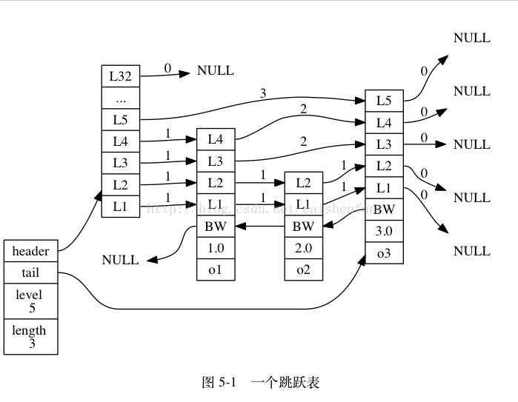

Slide 40
6，zset
使用场景
 | 解释
计算排名

Slide 41
03
阻塞

Slide 42
阻塞的原因
内部原因
1，api或数据结构使用不当
数据量级较大的情况下使用了时间复杂度较高的api，比如使用了hgetall，针对这些情况，需要改为时间复杂度低的api，或使用scan,hscan等渐近扫描获取数据；在生产环境使用keys，monitor，sort等，这种情况必须生产环境禁用这些危险的命令。
并发请求高时对bigkey或热点key的读写，对于bigkey可以通过进一步拆分位更小的结构；热点key简单的处理可以通过存多份数据到不同的node上，分散压力。
如果命令执行时间在毫秒级，那么QPS实际只有每秒1000左右，对于redis来说是不足够的。
a，如何发现慢查询
slowlog get 10
满查询实际也是一个隐藏的redis list，默认长度128，可以通过参数控制，默认是满足执行时间达到10ms 的命令就会记录
b，如何找bigkey
redis-cli --bigkeys
使用scan扫描所有key，统计出最大的
2，cpu饱和
redis-cli --stat
每秒输出统计状态，连接数几百几千，但是cpu接近饱和，那就是很不正常，可能就是使用了时间复杂度高的命令

Slide 43
阻塞的原因
内部原因
《续上》
3，持久化相关的阻塞
rdb/aof重写时，主线程会调用fork操作产生共享内存的子进程，由子进程完成重写，如果fork时间过长救护i导致阻塞，info stats 命令返回的latest_fork_usec表示最近一次fork耗时（5.3）
aof刷盘时候，如果主线程发现距离上一次公共超过2秒，为了数据安全，主线程会阻塞直到后台线程执行fsync成功。这种问题一般是硬盘资源紧张（压力大，空间不足）造成，遇到时会日志记录。
子进程在执行重写期间写， 利用linux写时复制技术降低内存开销，如果开启了transparent huge page，那么每次写命令引起的复制内存页由4kB，变为了2M，会拖慢写操作的执行速度。这个时候简单的incr命令都会很慢。

Slide 44
阻塞的原因
外部原因
1，cpu竞争
2，内存交换
3，网络问题
链接拒绝（系统backlog） 网路延迟 网卡软终端

Slide 45
04
应用示例

Slide 46
1，分布式锁
2，常见缓存设计
3，bitmaps应用
4，排名

Slide 47
1，分布式锁
public static boolean lock(String lockKey, String clientId, Long expireSecs){
// 默认有效时间s
if (expireSecs == null || expireSecs <= 0) {
expireSecs = 60L;
}
String result;
lockKey = LOCK + lockKey;
try {
result = set(lockKey, clientId, "NX", "EX", expireSecs);
} catch (Exception e){
result = LOCK_FAIL;
}
if (LOCK_SUCCESS.equals(result)) {
return true;
}
return false;
}
获取锁

Slide 48
1，分布式锁
public static boolean unLock(String lockKey, String clientId){
String lua = "if redis.call('get', KEYS[1]) == ARGV[1] then\n" +
"return redis.call('del', KEYS[1])\n" +
"else\n" +
"return 0\n" +
"end";
try {
lockKey = PREFIX + LOCK + lockKey;
Object resultObj = eval(lua, 1, lockKey, clientId);
Long result = (long)resultObj;
if (RELEASE_SUCCESS.equals(result)){
return true;
}
} catch (Exception e) {
// todo:记录错误日志或其他尝试
} finally {
//
}
return false;
}
释放锁

Slide 49
2，常见缓存设计
自动过期时间
不过期设计

Slide 50
3，bitmaps应用

Slide 51
4，排名

Slide 52
下面的内容是下次分享内容

Slide 53
05
其他功能

Slide 54
1，慢查询分析
5，bitmaps
2，redis shell
6，hyperloglog
3，pipline
7，发布订阅
4，事务与lua
8，GEO

Slide 55
06
缓存设计

Slide 56
1，缓存粒度控制
5，热点key重建优化
2，穿透优化
3，雪崩优化
4，无底洞优化

Slide 57
相关资料
书籍：
redis开发与运维
网页：
https://www.cnblogs.com/charlas/p/7606077.html

Slide 58
[
]
致 谢
We have many PowerPoint templates that has been specifically designed to help anyone that is stepping into the world of PowerPoint for the very first time.

